Slide 1
Wykorzystywanie grafiki w marketingu
Nikola Kozakiewicz, 41268

Slide 2
Spis treści
Wprowadzenie
1. Rola grafiki w marketingu
2. Rodzaje grafiki
3. Projektowanie reklamy
3.1. Kolory
3.2. Kompozycja
4. Social-media
4.1 Infografiki
5. Trendy
5.1 Minimalizm
5.2 Flat design
5.3 Sztuczna inteligencja
6. Bibliografia

Slide 3

Wprowadzenie
Trochę o marketingu… i o wpływie, jaki wywiera na odbiorców.

Slide 4
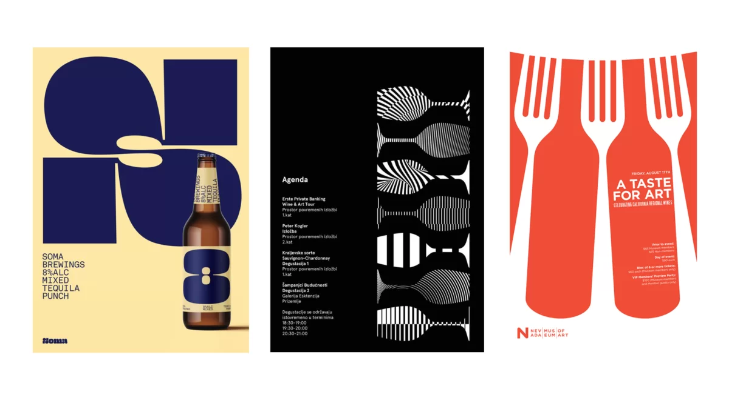
Rola grafiki w marketingu
— Kreowanie wizerunku marki
— Wspieranie kampanii reklamowych
— Budowanie tożsamości wizualnej

Slide 5

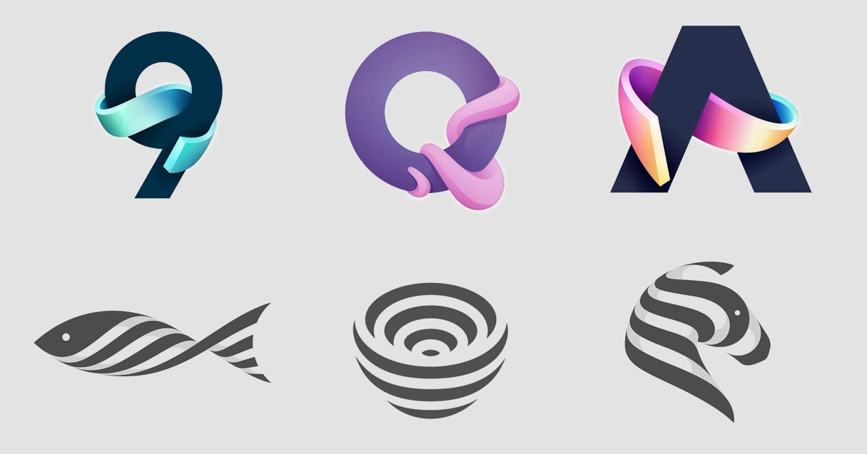
Rodzaje grafiki
— Grafika statyczna: logo, plakaty, ulotki
— Grafika dynamiczna: animacje, wideo
— Grafika online: banery reklamowe, posty w mediach

Slide 6
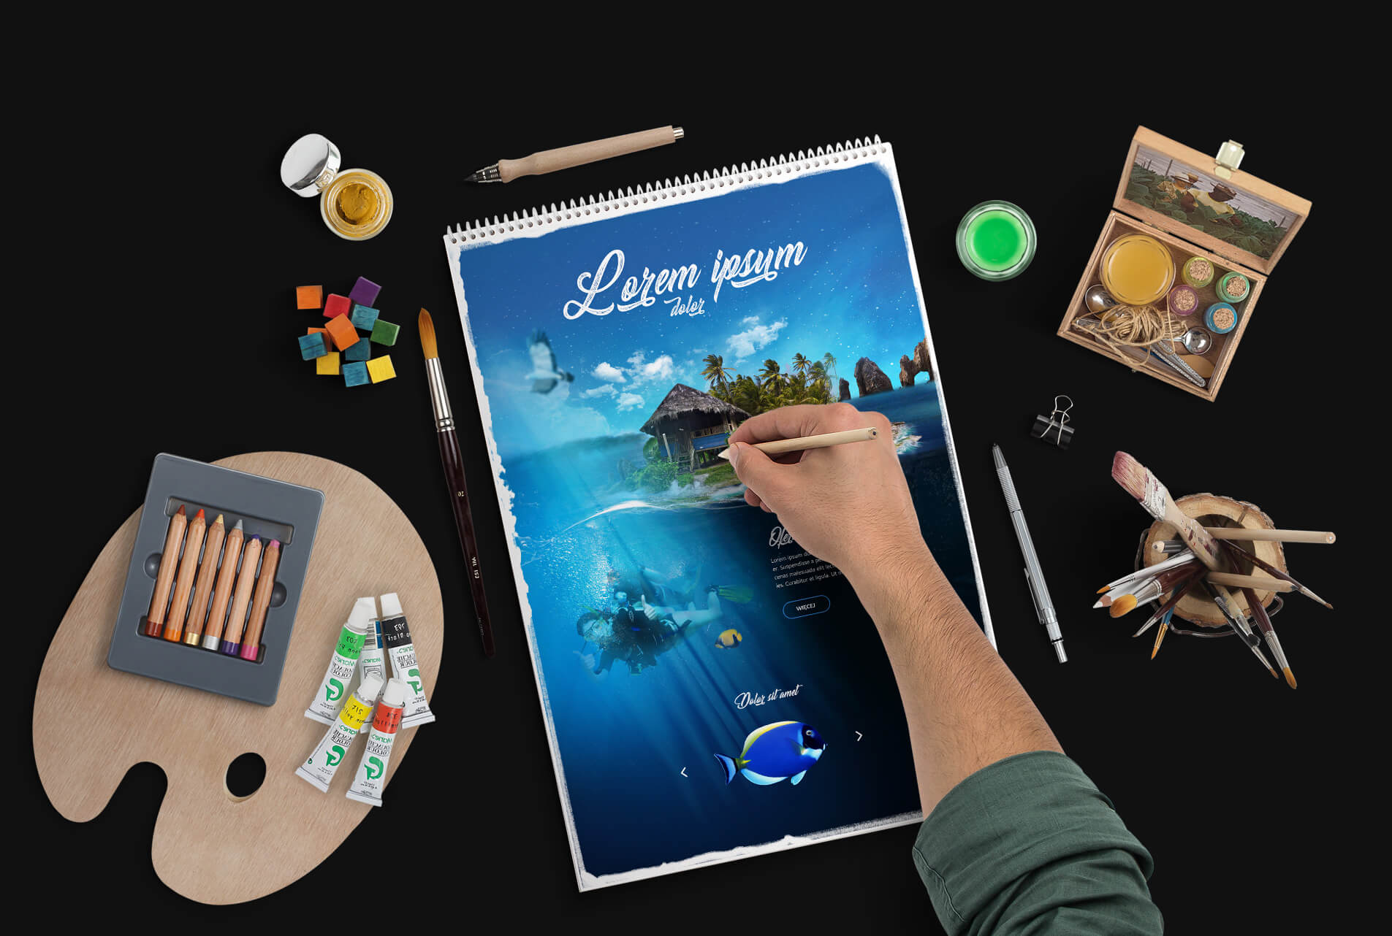
Projektowanie reklamy
…czyli na co zwracać uwagę.

Slide 7
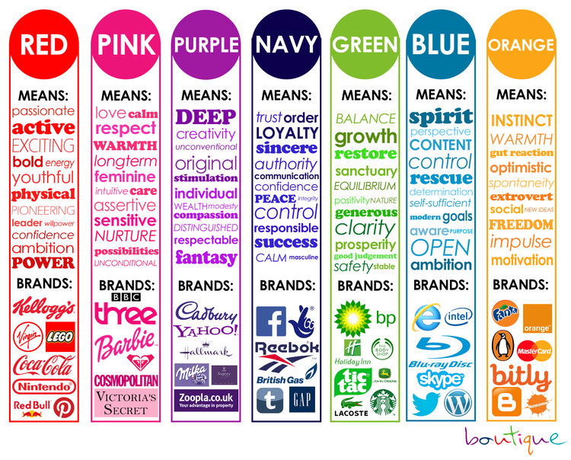
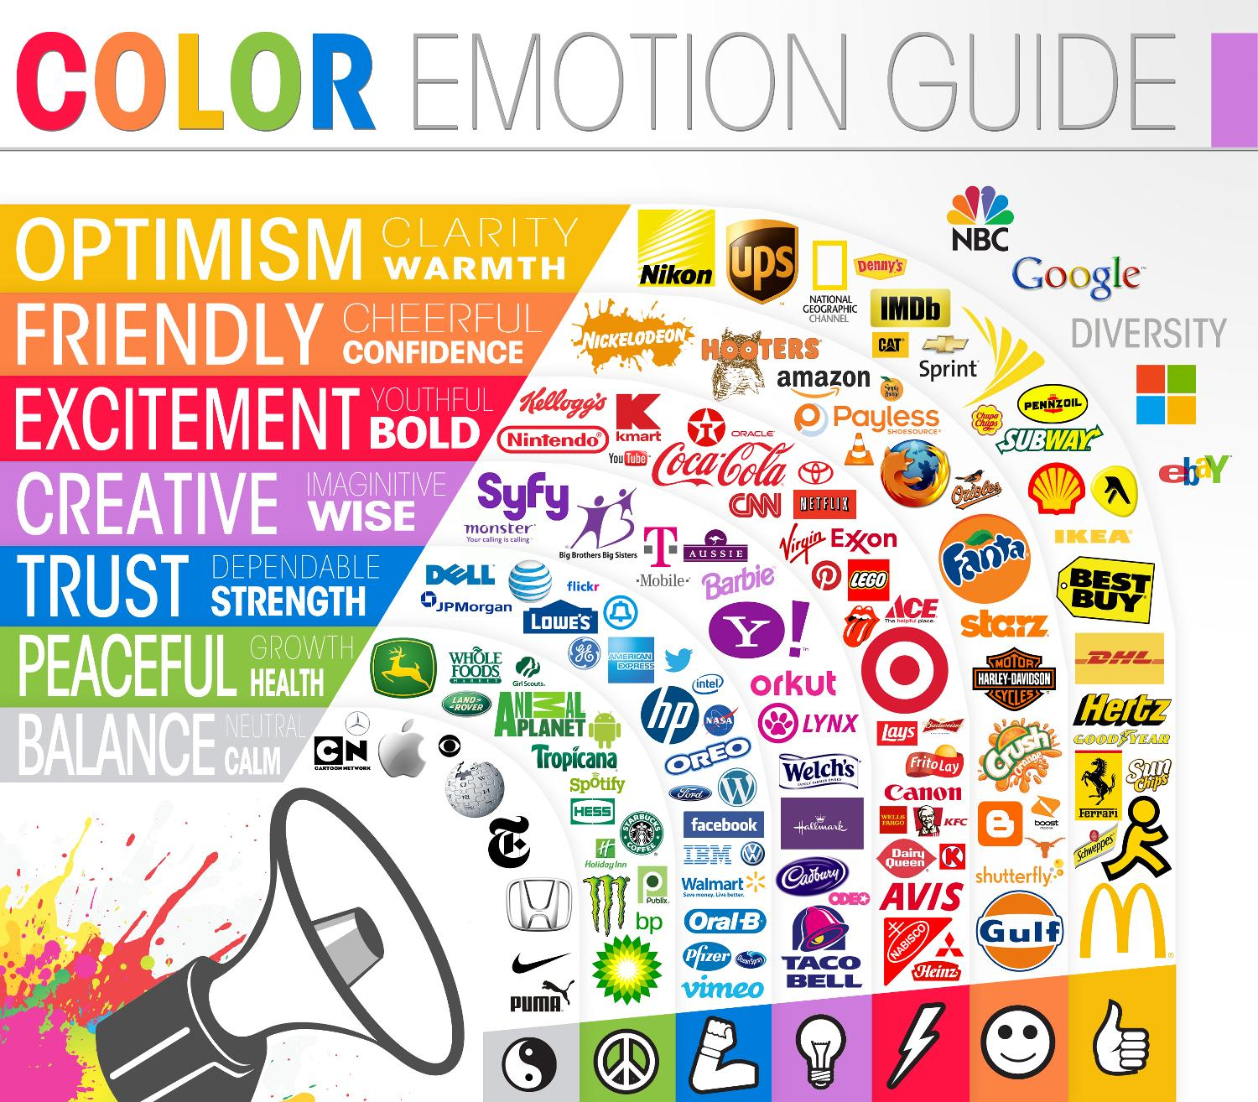
Kolory

Slide 8
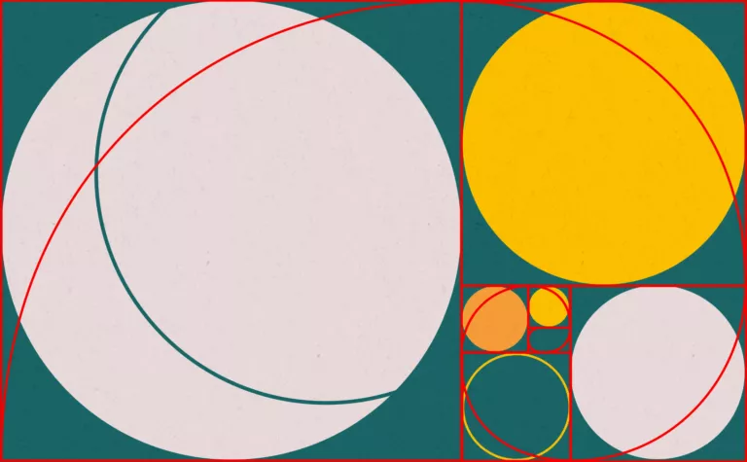
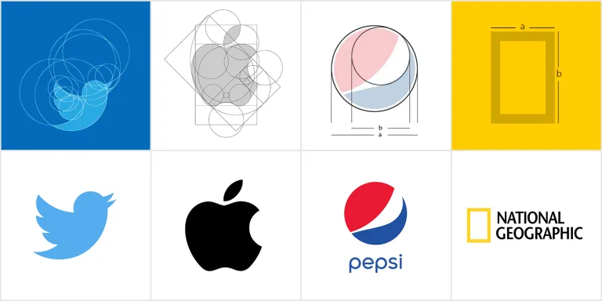
Kompozycja

Slide 9
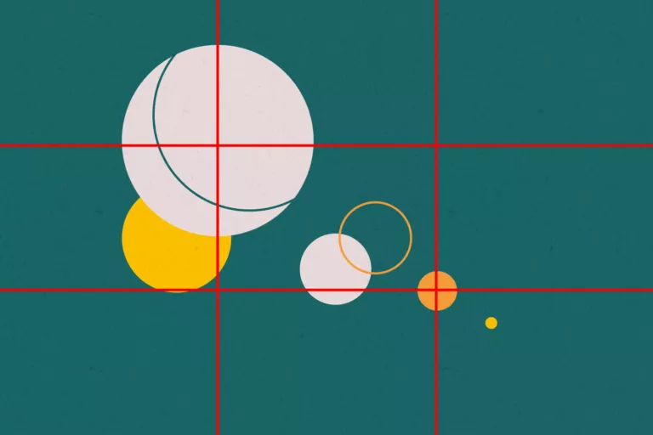

Slide 10

Social-media

Slide 11

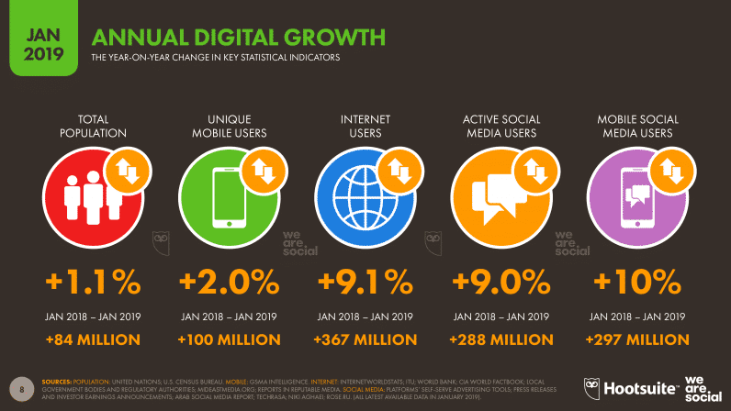
Infografiki
…czyli graficzne przedstawienie najważniejszych informacji.

Slide 12
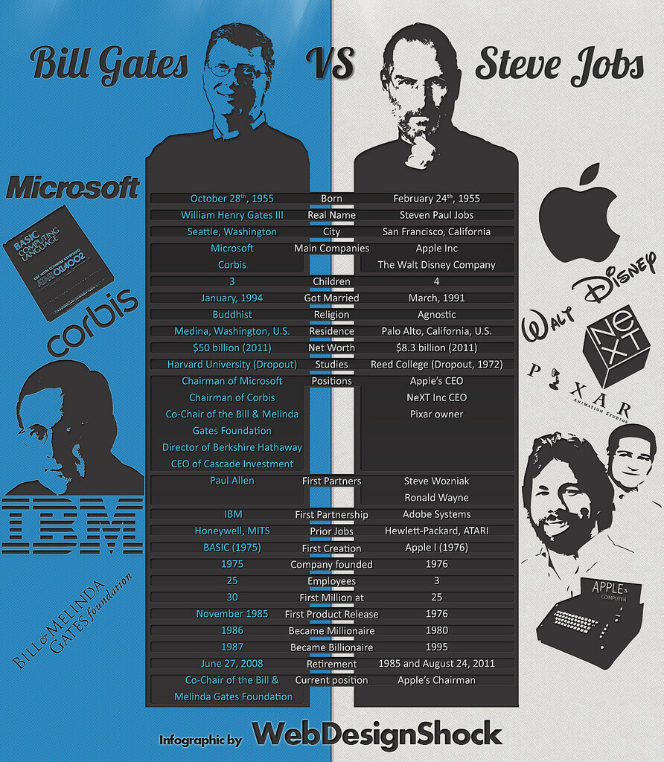
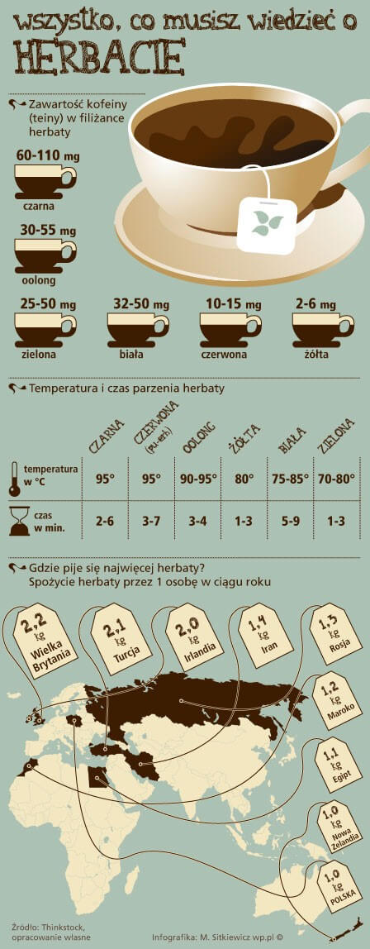


Slide 13

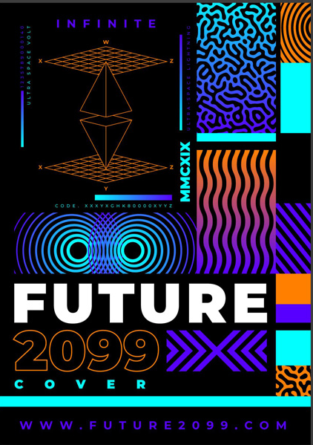
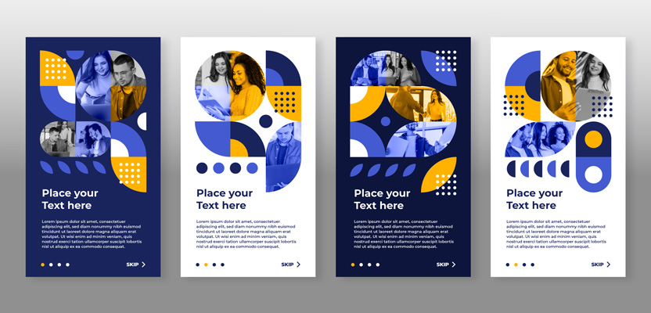
Trendy
…czyli w którą stronę to zmierza?

Slide 14
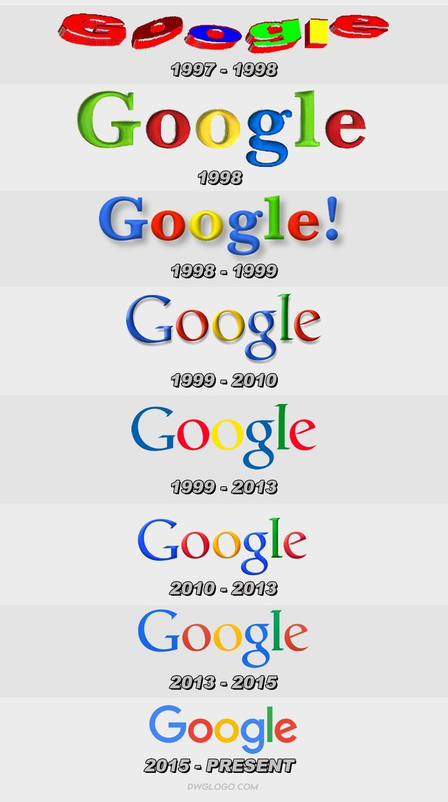

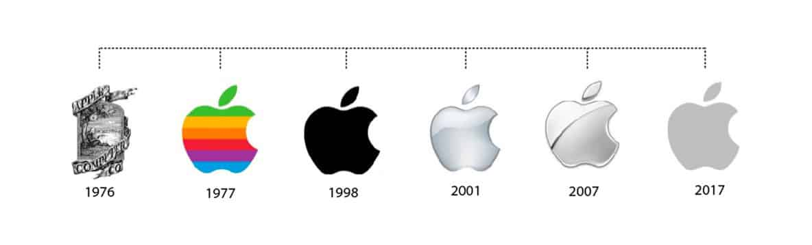
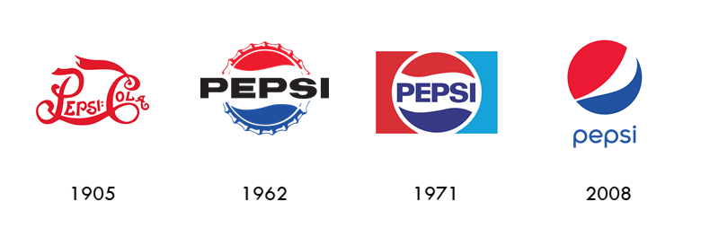
Minimalizm
…czyli mniej znaczy więcej.

Slide 15


Slide 16


Flat design

Slide 17


Sztuczna inteligencja w marketingu

Slide 18
Bibliografia
—https://sprawnymarketing.pl/blog/trendy-marketingowe/
—https://www.callpage.pl/blog/posts/kolory-w-marketingu
—https://getnoticedagency.pl/blog/kompozycja-w-grafice-reklamowej/
—https://presejo.com/blog/trendy-graficzne-w-2023-roku-czyli-jak-stworzyc-dobry-projekt-graficzny
—https://portalmmo.pl/aktualnosci/sztuczna-inteligencja-obrazy-ai-generatory-grafiki-przeglad,829.html
—https://b4internet.pl/rola-grafiki-w-marketingu-internetowym/
—https://www.eactive.pl/blog-o-social-media/co-to-jest-social-media-marketing-i-jakie-oferuje-mozliwosci/
—https://www.designer.pl/blog/czym-jest-infografika-42
—https://boringowl.io/blog/flat-design

Slide 19
Jakieś pytania?

Slide 20
Dziękuję za uwagę

